Slide 1



Course name
Presenter
Екологічно чисті матеріали та інструменти енергоефективності в реконструкції муніципальних об'єктів
Стратегічне планування та закупівлі
Лекція 3: Управління ризиками та бюджетування
Скок Анастасія
керівниця відділу ESG BDO in Ukraine

Slide 2
Фінансується Європейським Союзом. Однак висловлені погляди та думки належать лише автору(ам) і не обов’язково відображають погляди Європейського Союзу чи CBE JU. Ні Європейський Союз, ні CBE JU не несуть за них відповідальності.

Slide 3
Управління ризиками та бюджетування у стратегічному плануванні та закупівлях
3

Slide 4
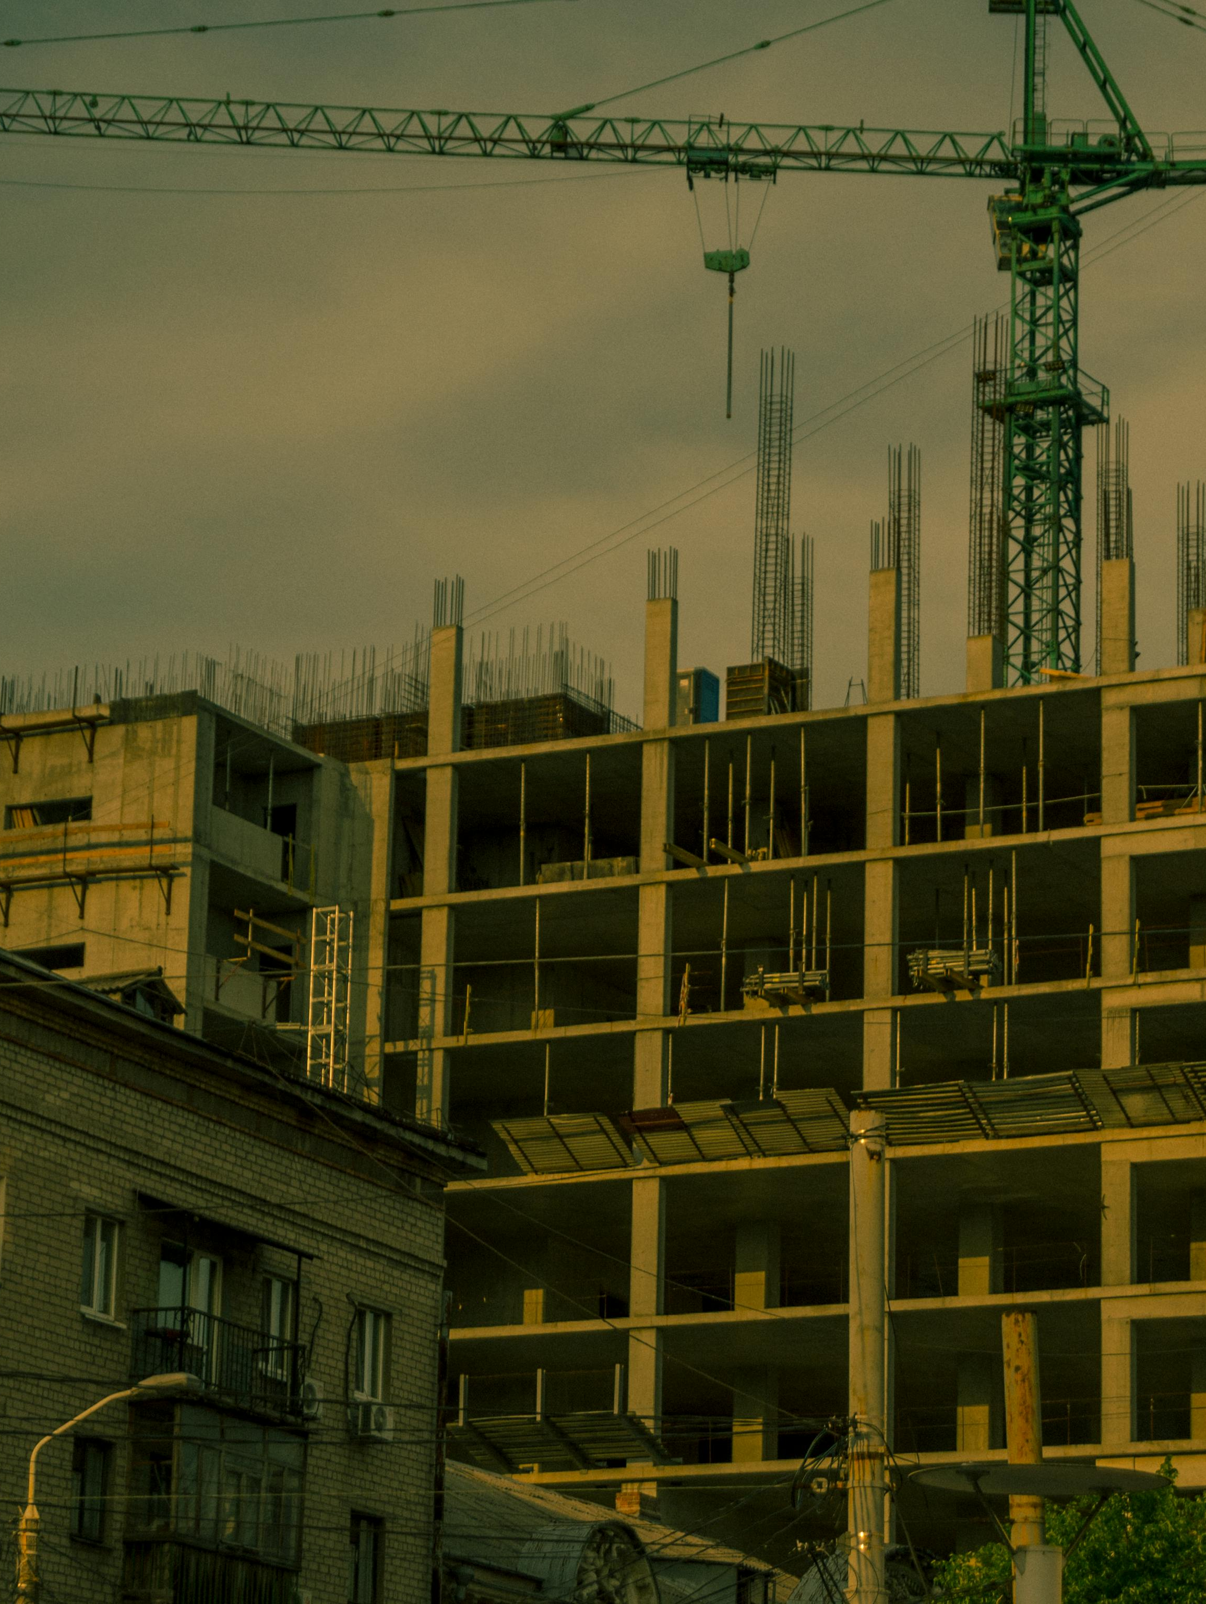

Вступ: Чому ризики і бюджетування — серце відновлення
В умовах війни та післявоєнного відновлення українські громади стикаються з безпрецедентними викликами. Розбиті дороги, зруйновані школи та лікарні, пошкоджені системи теплопостачання й водопостачання потребують відновлення. Але водночас — ресурси обмежені. Це означає, що кожна закупівля повинна бути стратегічною, кожна гривня — використаною з урахуванням ризиків і довгострокових наслідків.
Сьогодні ми розглянемо:
Як правильно управляти ризиками і формувати бюджети в умовах високої невизначеності, орієнтуючись на найкращі міжнародні практики та українські реалії.

Slide 5





Види ризиків у відновленні інфраструктури
Фінансові
Операційні
Правові
Соціальні та екологічні
Репутаційні
інфляція
зростання цін на матеріали
девальвація гривні
дефіцит підрядників
перебої з логістикою
мінна небезпека
складні процедури закупівель
затримки через бюрократію
спротив громади до проєкту
загроза довкіллю
корупційні ризики
недовіра донорів

Slide 6


Етапи управління ризиками
1
Ідентифікація
Які ризики можуть завадити реалізації проєкту?
2
Оцінка
Матриця ймовірність × вплив
3
План реагування
Чи ми уникаємо, мінімізуємо, передаємо чи приймаємо ризик?
4
Моніторинг
Регулярний перегляд ризиків у процесі реалізації
Методика ЄБРР для муніципальних проєктів рекомендує щомісячний перегляд ризиків у відновлювальних проєктах.

Slide 7




Практичні інструменти ризик-менеджменту
Risk Register
Сценарне планування
Зелена сертифікація
Реєстр ризиків, доступний усім учасникам проєкту.
Моделювання 3 сценаріїв: базового, песимістичного, оптимістичного.
Перевірка постачальників за стандартами ISO 14001, FSC, Energy Star.
ІSO 14001 — міжнародний стандарт системи екологічного менеджменту, що допомагає організаціям зменшувати негативний вплив на довкілля.
FSC (Forest Stewardship Council) — сертифікація, яка гарантує, що продукція з деревини походить з відповідально керованих лісів.
Energy Star — міжнародна програма маркування енергоефективної продукції, що сприяє зниженню споживання енергії та захисту довкілля.

Slide 8

Бюджетування в громадах
Бюджет — це не просто фінансовий документ. Це стратегічна дорожня карта. У громадах після війни варто враховувати:
1
Капітальні витрати (CAPEX):
Відновлення шкіл, мостів, лікарень.
2
Операційні витрати (OPEX):
Утримання, енергоносії, персонал.
3
Резервний фонд:
Мінімум 10% на непередбачувані витрати.

Slide 9

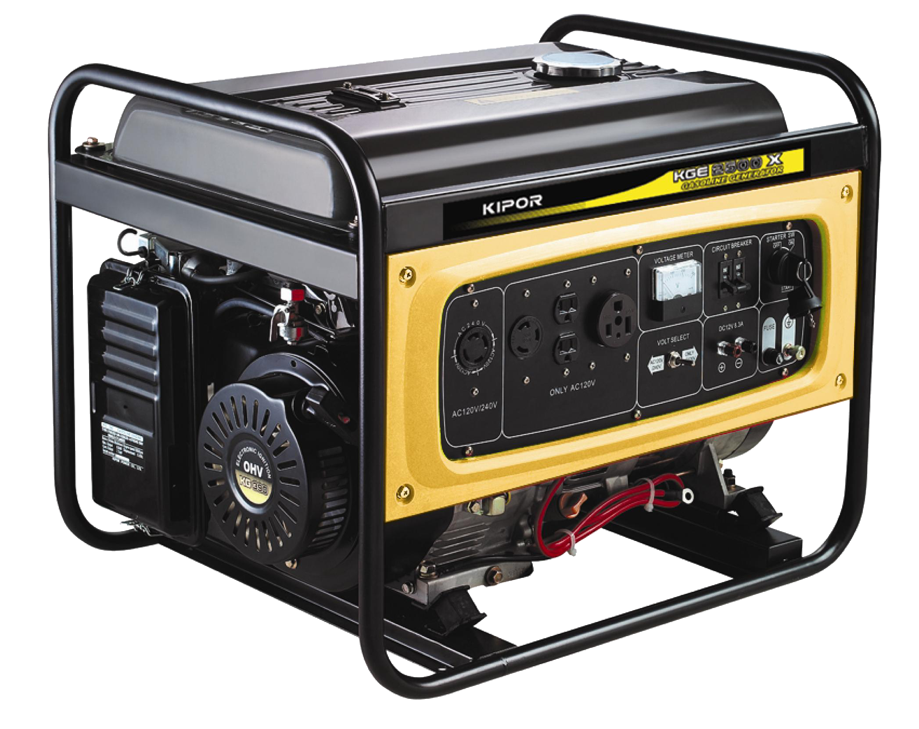



Бюджетування за життєвим циклом
Підхід Life-Cycle Costing (LCC), який застосовує ЄС у «зелених закупівлях»:
Купівля генератора може здаватися вигідною, але враховуючи витрати на пальне та утилізацію, сонячні панелі мають нижчий LCC.
Для шкіл варто оцінювати не лише ціну ремонту, а й подальші витрати на опалення та електроенергію.

Slide 10

Зв’язок між ризиками і бюджетом
Якщо не врахувати ризики (наприклад, зростання цін на цемент), бюджет стане дефіцитним.
Якщо закласти резерви, громада матиме фінансову стійкість.
Якщо вчасно змінити постачальника, можна уникнути зриву проєкту.

Slide 11
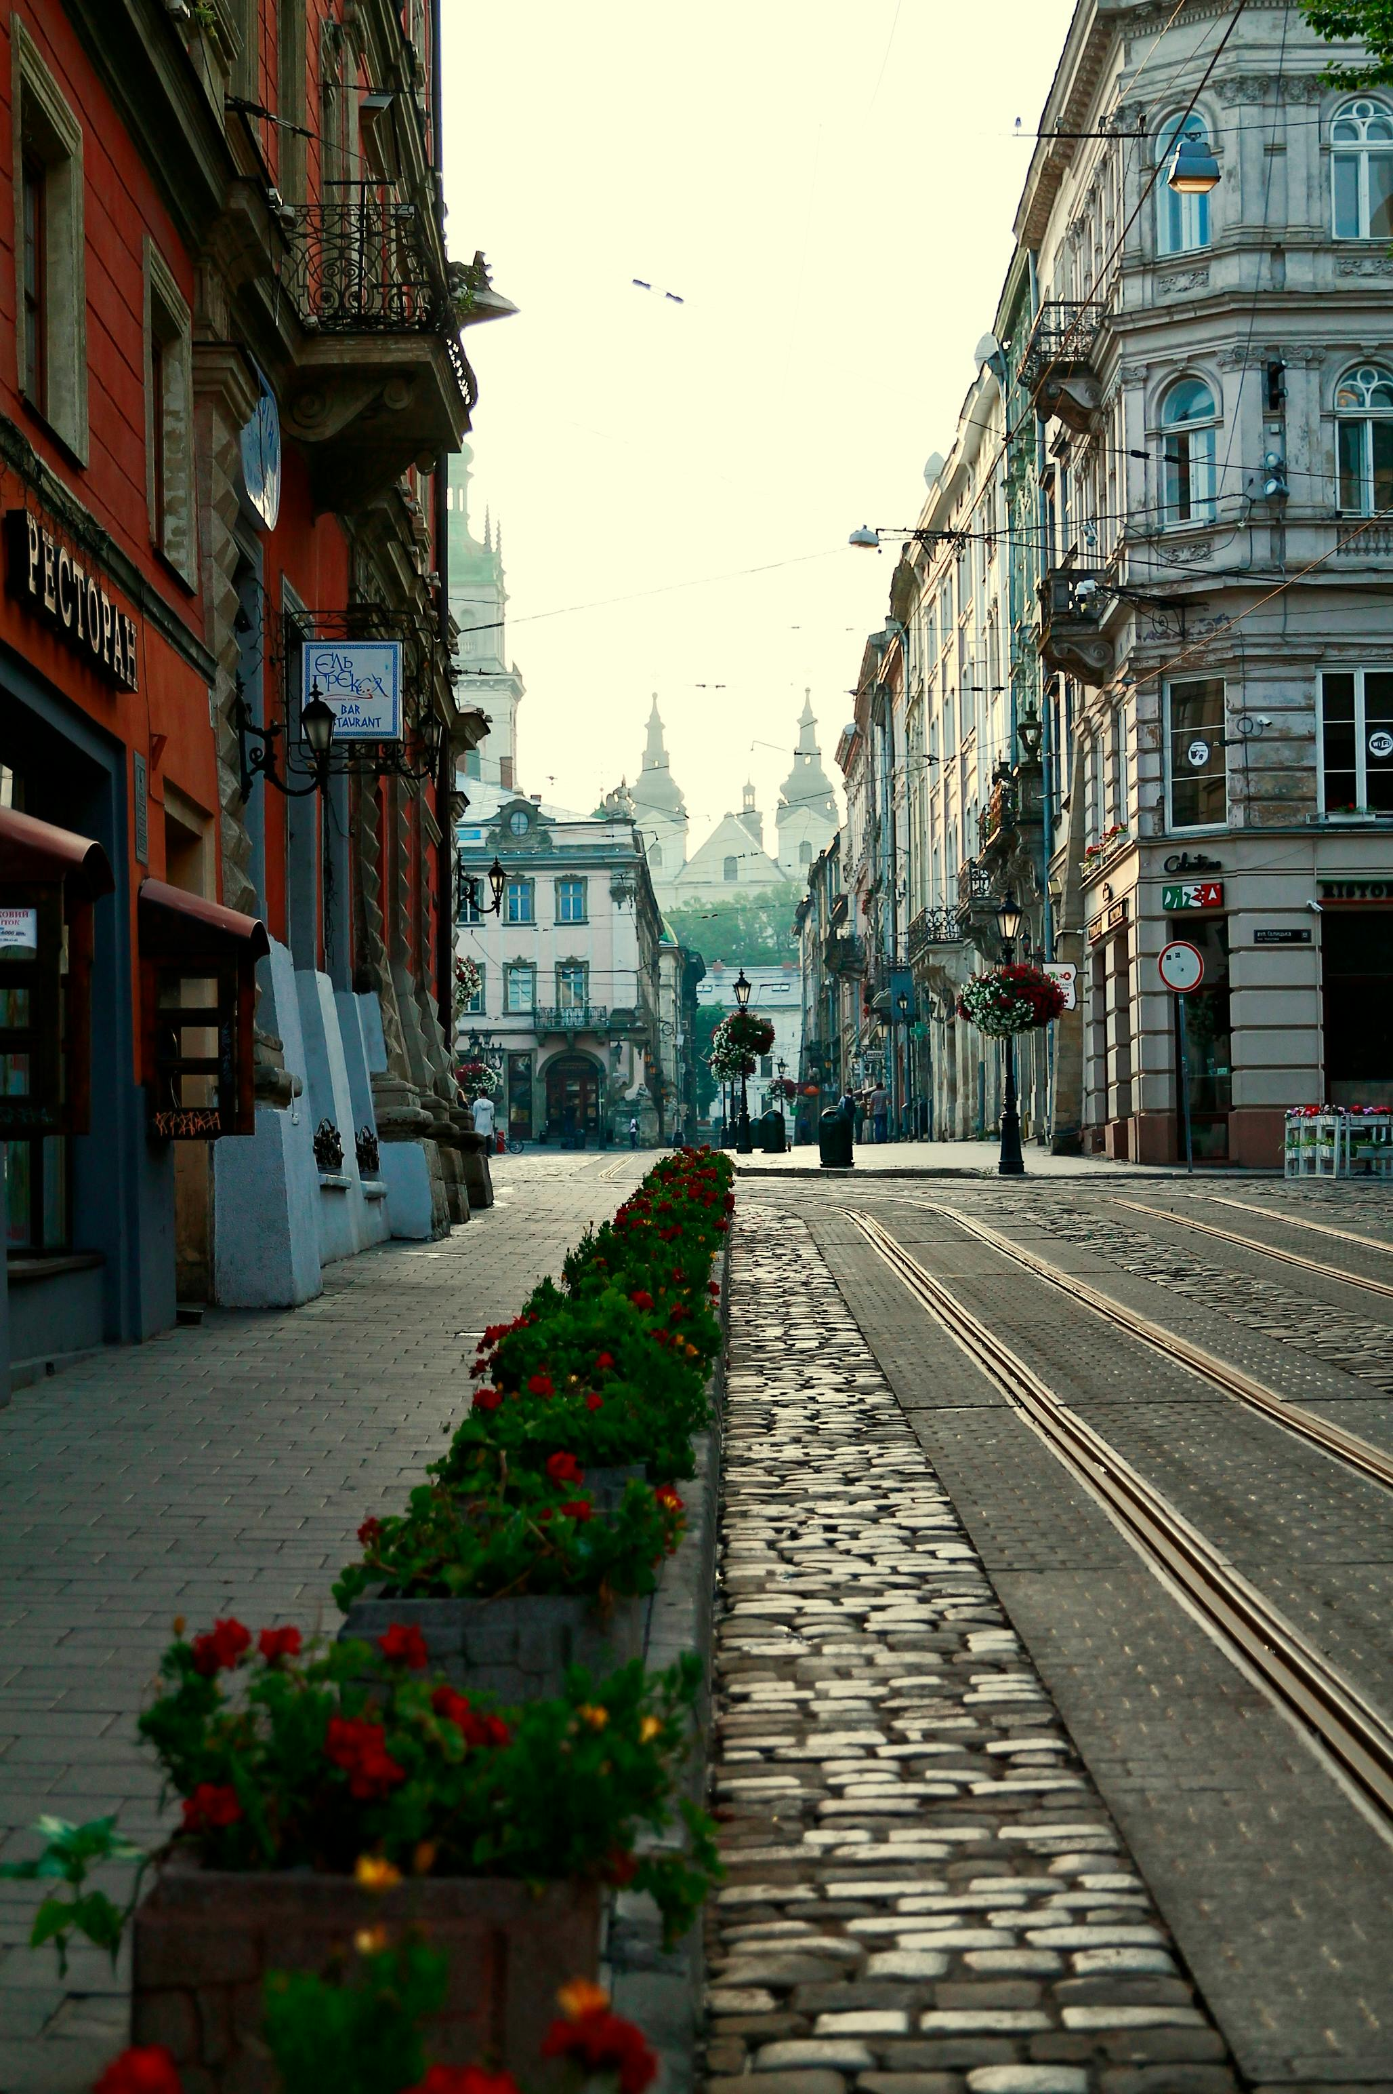

Зелені закупівлі у відновленні
Згідно з матеріалами UNDP та EU Green Deal:
Критерії сталості (енергоефективність, низькі викиди CO₂) мають бути у тендерній документації.
Оцінка тендерів має проводитися не лише за ціною, а й за «вартістю життєвого циклу».
Приклад: у Львові закупівля LED-освітлення для вулиць зменшила витрати громади на 60%.

Slide 12



Міжнародні донори та бюджетування
Світовий банк
USAID
ЄБРР
Вимагає системи управління ризиками у кожному проєкті.
Виділяє кошти лише за умови прозорих процедур.
Надає пільгові кредити громадам, які застосовують LCC.

Slide 13
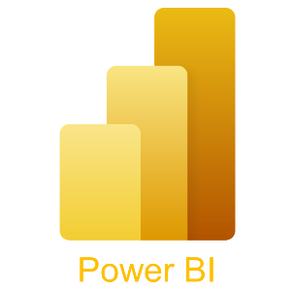




Цифрові інструменти
E-procurement (ProZorro) — прозорість і конкурентність.
ERP-системи для відстеження бюджету.
Power BI та Tableau — візуалізація бюджетних ризиків.

Slide 14
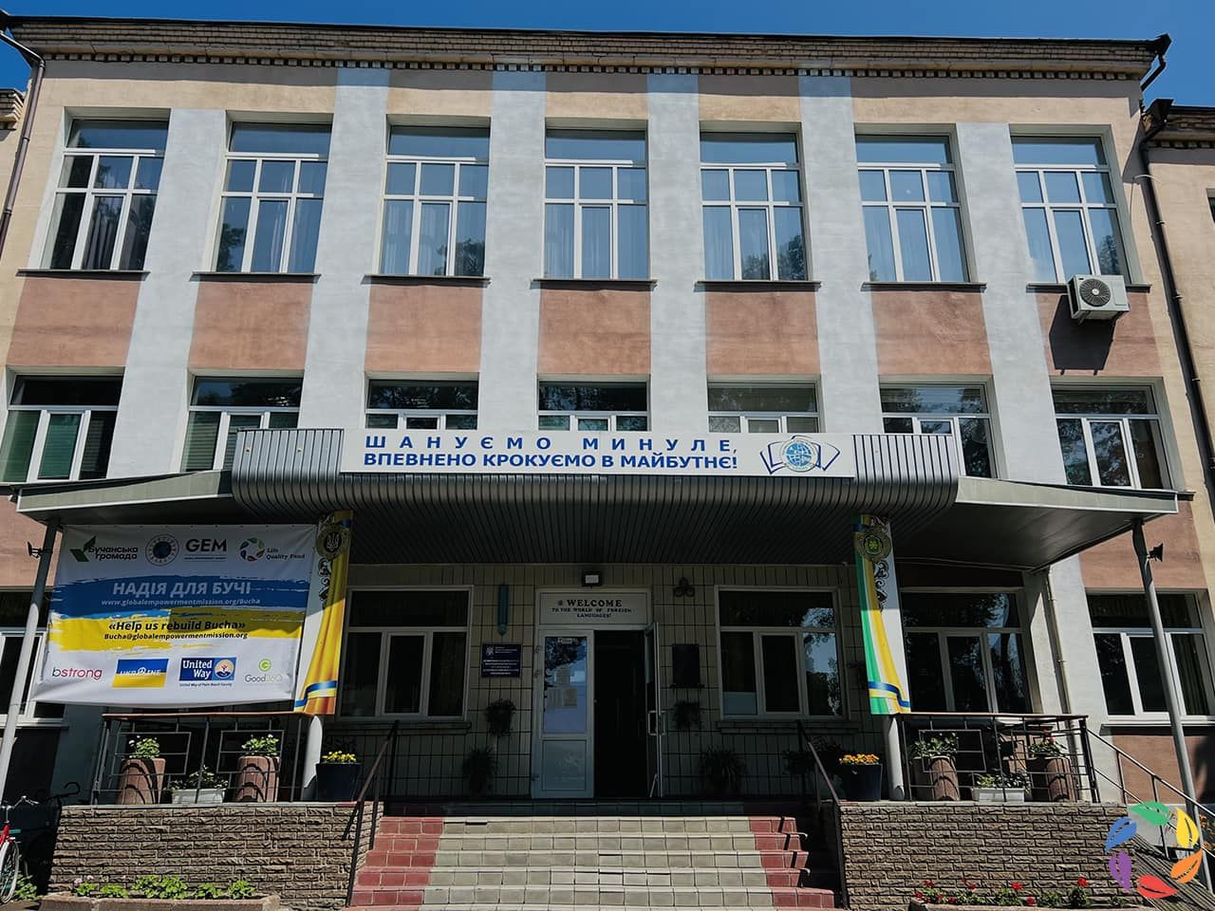

Приклад громади
У Бучанській громаді відновлення шкіл здійснювалося за принципом LCC.
Замість тимчасових модульних будівель, які дорожчі в утриманні, було обрано капітальне будівництво з енергоефективними матеріалами.
Бюджет включав резерв у 12% на ризики інфляції.
Завдяки цьому проєкт завершено вчасно і з меншими витратами.

Slide 15

Рекомендації для постраждалих громад
Створити комісію з оцінки ризиків у кожному великому проєкті.
Використовувати підхід LCC при складанні бюджетів.
Передбачати резервний фонд.
Включати «зелені критерії» у закупівельну документацію.
Співпрацювати з міжнародними донорами для контролю якості.

Slide 16
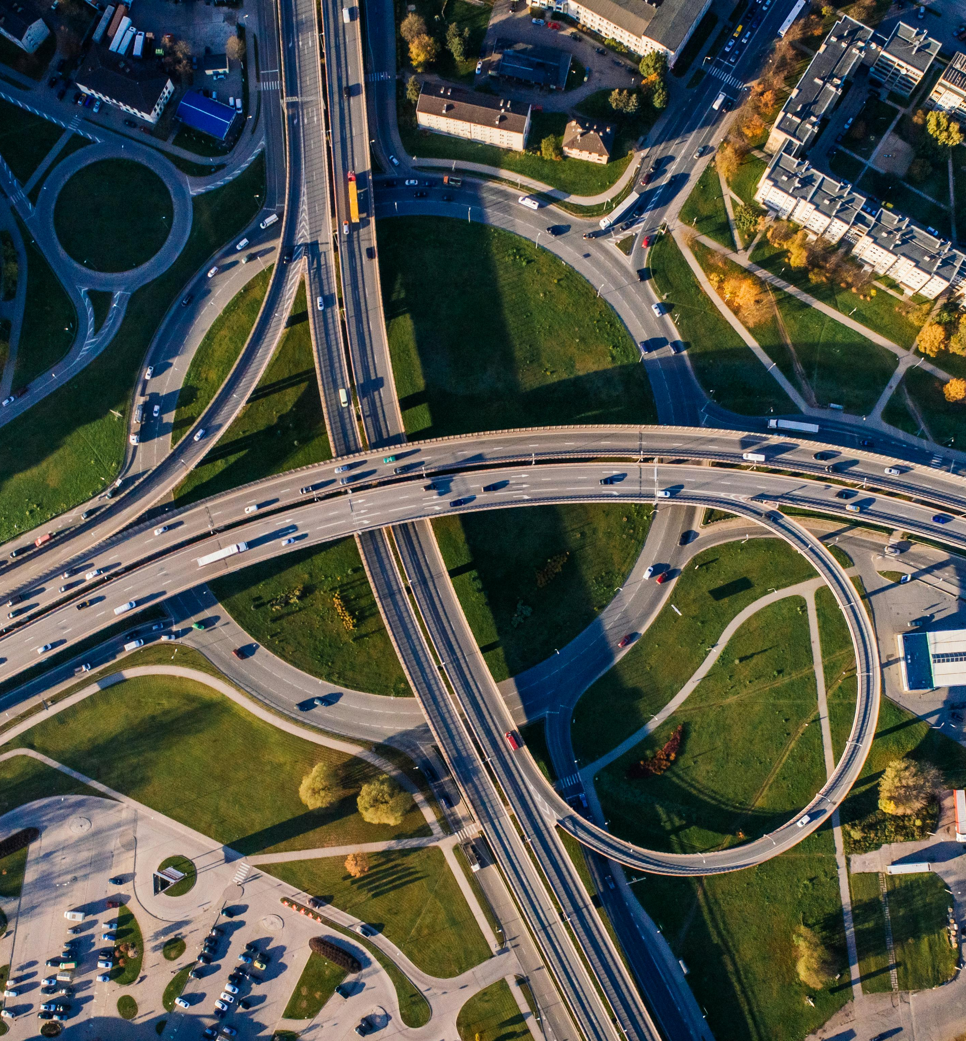

Висновки
Управління ризиками та бюджетування — це не формальність, а ключ до відновлення та розвитку громад.
Громади, які вміють прогнозувати ризики, планувати бюджети за життєвим циклом та застосовувати принципи «зелених закупівель», отримають:
фінансову стійкість
довіру донорів
якісну інфраструктуру
і головне — відновлене середовище для життя людей.

Slide 17
Джерела
1
UNDP | Procurement
2
European Comission – Energy, Climate change, Environment
3
World Bank Group | PROJECT PROCUREMENT
4
EBRD | Environmental and social sustainability
5
USAID
6
ProZorro
7
Ministry of Economy of Ukraine
8
Local Governments for Sustainability

Slide 18




The project is supported by the Circular Bio-based Europe Joint Undertaking and its members.
Funded by the European Union. Views and opinions expressed are however those of the author(s) only and do not necessarily reflect those of the European Union or CBE JU. Neither the European Union nor the CBE JU can be held responsible for them.

